Slide 1
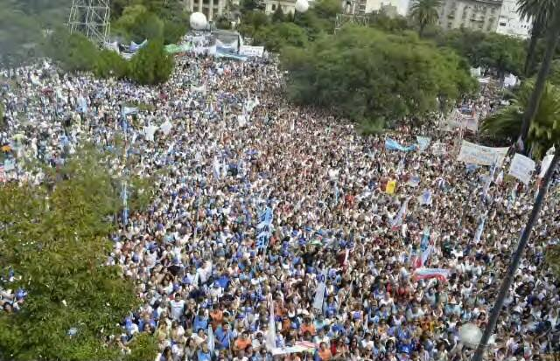
La Rebelión docente y el debate sobre el Financiamiento Educativo

Slide 2
Paritarias 2014
Acuerdo Nacional: 4.400$ de inicial. 27% acumulativo en dos cuotas: 17 y 10% en agosto.
Acuerdo Prov. de Bs As: 4.544$ en Marzo y 5.000$ en Agosto (cargo testigo). 38% para el inicial, y 33% en general y 30% profesores.
UNTER: 6.320$ en Setiembre de inicial
Chubut: 27% de aumento.
Tierra del Fuego: 33,1% de aumento.
CaBA: 5.050$ inicial 18% en Marzo. Con 10 años: 6% más. Preceptores y Asistentes sin aumento.
Siguen en conflicto: La Rioja, Jujuy, Mendoza, Misiones, Catamarca, Corrientes, Entre Ríos y La Pampa, Neuquén.

Slide 3
LA DESIGUALDAD
EN LA DISTRIBUCIÓN
DE LOS RECURSOS

Slide 4
Comparación salarios docentes Diciembre 2013: diferencia 1 a 2

Slide 5
Inversión por alumna/o por año 2010: Desigualdad de 1 a 5*
La desigualdad en la distribución de los fondos coparticipables era de 1 a 5 entre la que menos recibe, Provincia de Bs As y la que más: Tierra del Fuego*
* Monitoreo de Ley de Financiamiento - CIPPEC (2012)

Slide 6
Inversión por alumno/a por año (2012) Prov. Bs As ocupa el 10 lugar, por debajo del promedio nacional.
Fuente: CGECSE publicadas en El día 17/3/14

Slide 7
La desigualdad en cifras
CIPPEC 2010

Slide 8
LA INSUFICIENCIA DE LOS RECURSOS

Slide 9
Gasto en Educación Consolidado (GEC)
Gobierno Nac. sostiene que se arribó al 6,22% % del PBI, lugar 19 en el mundo*.
Los organismos internacionales proponen la meta del 8% del PBI. Brasil se propone llegar al 10%.
La meta de la UNESCO (1960) era llegar al 25% del Presupuesto para educación.
El Gasto en Educación Consolidado (G.E.C.: Nación + provincias) es solo 13.8%.**
* Fuente. Ministerio de Educación. ** CIPPEC Monitoreo de Ley de Financiamiento

Slide 10
No se cumplieron las metas restantes:
Casi 1,5 millón de personas entre 3 y 17 años sigue sin estar escolarizada.
Si bien se llegó al 98% de la matrícula de preescolar, en muchos casos se hizo sacrificando las salas de 3 y 4 años que no se han universalizado.
No se llegó al 30% de escuelas de J.C.

Slide 11
Variación de la matrícula del Sistema Educativo Nacional (2005-2010)
7,5% 2009-10
6,0% 2008-9
3,7% 2007-8
1,8% 2006-7
0,7% 2005-6
Fuente: Relevamientos Anuales 2005 a 2010. Gestión de la Información, DiNIECE, MEN.
Nota: Año base 2005
Sin descontar el crecimiento vegetativo de la población, este sería el impacto de la Asignación Universal por Hijo.

Slide 12
52% de los jóvenes no termina la escuela media (2010)
Elaboración propia en base a datos DINIECE 2010 según Aglieto Guadani

Slide 13
2001-2011: El G.E.C. /P.B.I. aumentó 1,5%
Elaboración propia en base a datos de Monitoreo de Ley de Financiamiento de CIPPEC 2009 y 2011

Slide 14
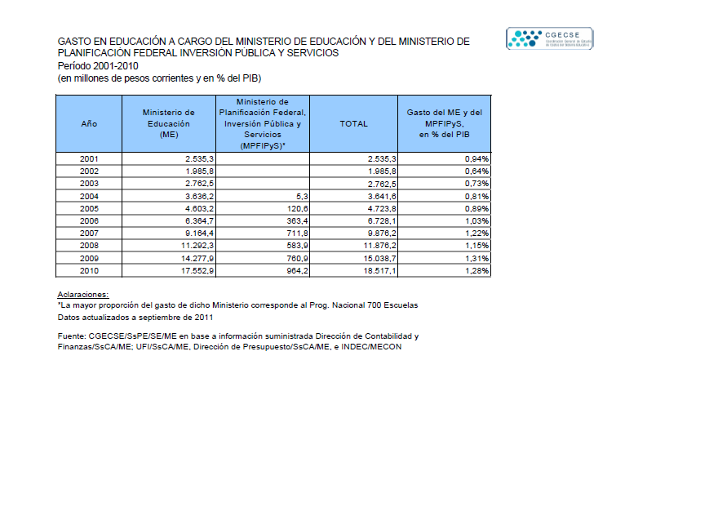

Slide 15
La tendencia de los últimos 50 años G.E.C./G.C.N.
Elaboración propia en base a datos de CIPPEC

Slide 16
% Gasto de Nación y % Gasto de prov. + CaBA en Educación – 2005 y 2010
2005
2010
En el 2005 la inversión de Nación era el 27% del G.E.C. En el 2010 se incrementó al 29,1%. Nunca llegó a la meta de la Ley de Financiamiento: 40%
(Fuente CIPPEC) Monitoreo 2012

Slide 17
Presupuesto Nacional 2013:
7,6% educación: 5,5% Ministerio de Educación.
8,8% deuda pública
Fuente: www.mecon.gov.ar Ley de Presupuesto Nacional 2013 – .

Slide 18
88% de la educación básica es sostenida por las provincias
Nación destina el 65% de su presupuesto a Educación Superior y 15% para el FONAINDO (Fondo de Incentivo Docente)

Slide 19
El salario del personal de una escuela durante dos años equivale al costo aproximado de su construcción de una escuela
1549 escuelas terminadas a Mayo 2013
331 en proceso.
Casi la mitad son Jardines (Nivel Inicial)
Los costos oscilan entre 500.000 a 9.000.000 $
Con un salario promedio de 4.623$ (2012), una escuela con 20 docentes, auxiliares y mantenimiento cuesta alrededor de 1.500.000$ anuales.
Existen 50.000 establecimientos educativos en el país.

Slide 20
La inversión por alumno/a por año aumentó aproximadamente el 10% (Incluye la asistencia social)
Confección propia según datos de CIPPEC. Se considera a valor real pesos 2.001

Slide 21
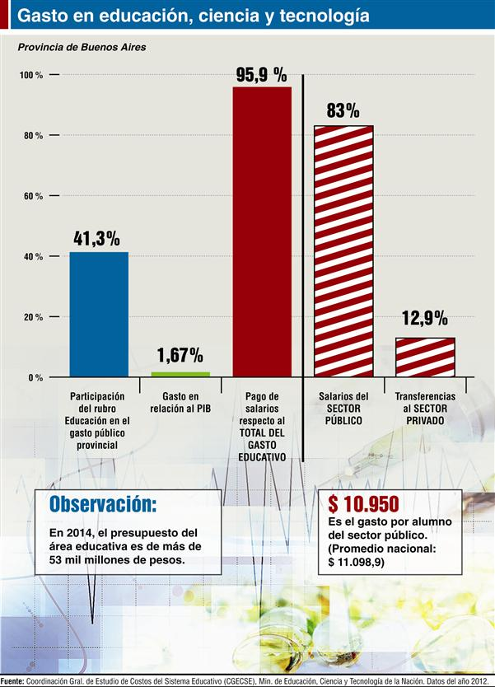

Slide 22
El esfuerzo financiero de Prov. de Bs era superior a la media nacional hasta el 2008

Slide 23
Los esfuerzos financieros por jurisdicción son desiguales(2010-2014). El porcentaje de participación bajó.
Elaboración propia sobre datos de CGECSE, Ministerio de Educación (2010). Y datos de CGEGSE 2014 publicados en El día 17/03/14

Slide 24



